Slide 1
Всеукраїнський інтерактивний конкурс Малої академії наук
“МАН-Юніор Дослідник” у номінації “Історик-Юніор”
Проект
“Аналіз історичного підґрунтя в поемі Т.Г. Шевченка “Єретик”
Киценко Аліни Олександрівни
учениці 10 класу
Азовської ЗОШ І-ІІІ ступенів
Якимівського району
Запорізької області
Науковий керівник:
Сидоренко Віктор Васильович
2014

Slide 2
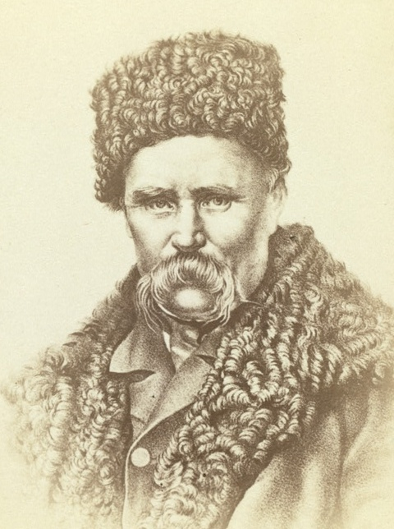
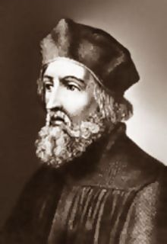
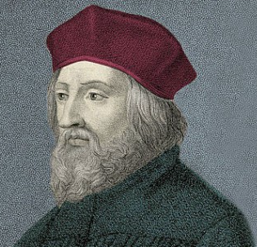
Наприкінці XIV - на початку XV ст. у Чехії, яка входила до складу Священної Римської імперії, у зв'язку з розвитком товарно-грошових відносин та національним гнобленням з боку німецьких колоністів у політичному й економічному житті країни загострились класові та національні суперечності. Загальне невдоволення чехів викликала привілейована католицька церква - найбільший землевласнику країні. Обурення чехів виявилося в гуситському русі- антифеодальному, національно-визвольному й антикатолицькому, ідейним натхнен-ником якого був Ян Гус, професор Празького університету.
Тарас Шевченко присвятив Яну Гусу поему «Єретик», в якій у нищівній формі критикуються папа і папісти, — а самому Гусові надано риси героїчного свідомого мученика.
Метою дослідження
є порівняльний аналіз подій, що описані Т.Г. Шевченком у поемі «Єретик» з подіями, що дійсно відбувалися у Чехії.
Т.Г.Шевченко
Ян Гус

Slide 3
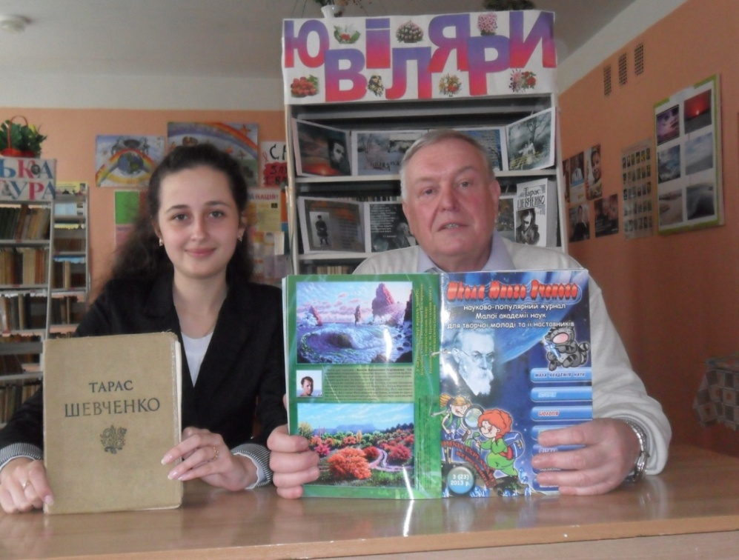
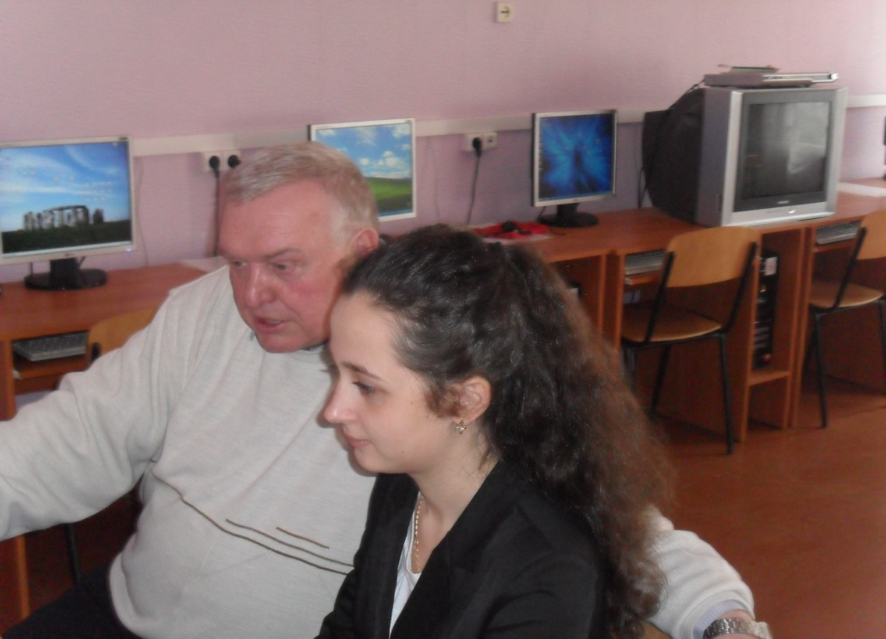
Завдання дослідження:
- проаналізувати літературу за темою дослідження (історичну та художню);
- встановити відповідність між реальними фактами та викладенням їх у поемі;
- зробити висновок про рівень достовірності викладеного Т.Г. Шевченком в поемі “Єретик”.

Slide 4
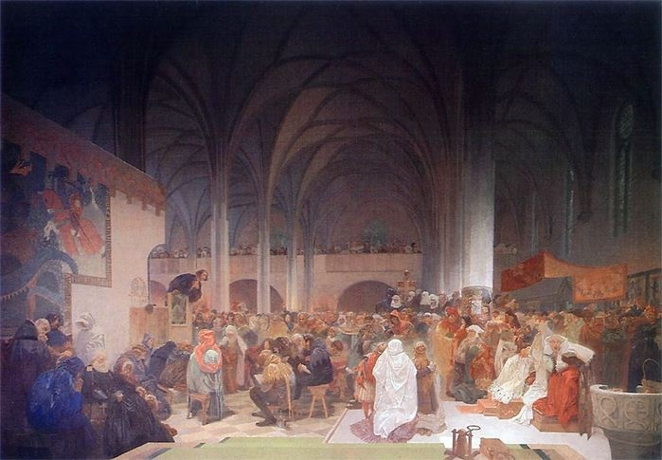
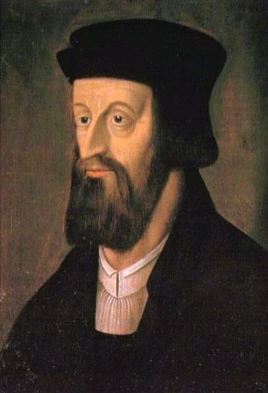
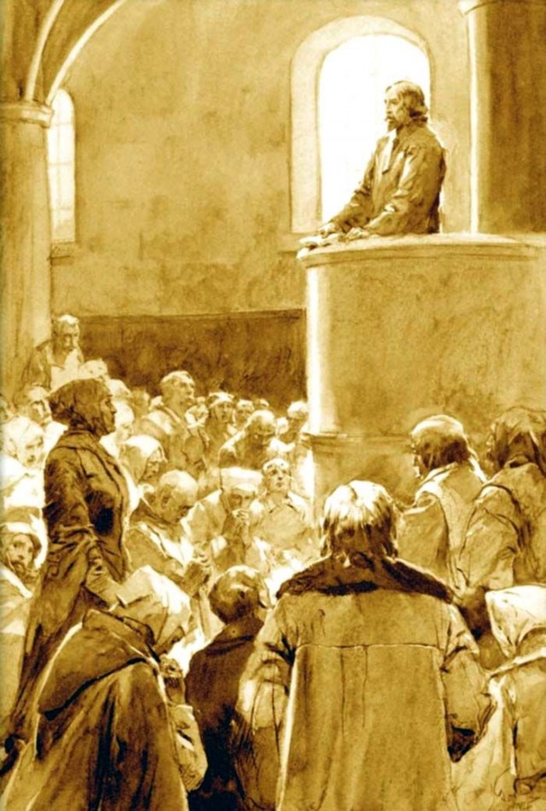
Отак у келії правдивий
Іван Гус думав розірвать
Окови адові!.. і диво,
Святеє диво показать
Очам незрящим.
«Поборюсь...
За мене Бог!.. да совершиться!»
І в Віфліємськую каплицю
Пішов молиться добрий Гус.
Проповідь Яна Гуса в Віфліємській каплиці
Тисячі городян збиралися в Віфлеємської каплиці,
щоб слухати Гуса.
Гус зі своєї трибуни
громив жадібність багатих, здирства церкви, що володіла кращими землями країни і безліччю кріпаків.
Ян Гус також виступав проти індульгенцій і релігійних воєн та завоювань
Ян Гус. Портрет невідомого художника XVI століття
Ян Гус (1371 — 6 липня 1415) — чеський релігійний мислитель, філософ, реформатор, ректор Празького університету. Маючи сан священника , проповідував з 1402 року у Віфлеємській каплиці. Гус був послідовником англійського теолога Джона Вікліфа, майже на сторіччя випередив Мартіна Лютера, Жана Кальвіна.
Проповідь Яна Гуса

Slide 5
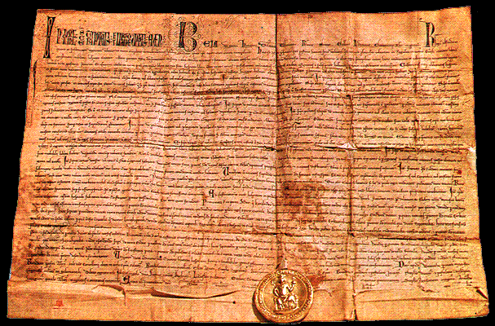
«Во ім’я Господа Христа,
За нас розп’ятого на древі,
І всіх апостолів святих,
Петра і Павла особливе,
Ми розрішаємо гріхи
Святою буллою сією…»
Отим положено конглавом:
Хто без святої булли вмер —
У пекло просто;
хто ж заплатить
За буллу вдвоє, ріж хоч брата,
Окроме папи і ченця, і в Рай іди!
Папська булла
Конфлікт Гуса з католицькою церквою посилився після того, як він виступив проти оголошеного в 1412 році папою Іваном XXIII хрестового походу проти короля Неаполя Владислава I Дураццо.
У своїй буллі папа обіцяв відпущення гріхів кожному, хто візьме участь у поході.
17 червня 1412 року Ян Гус розкритикував буллу про відпущення і назвав папу антихристом.

Slide 6
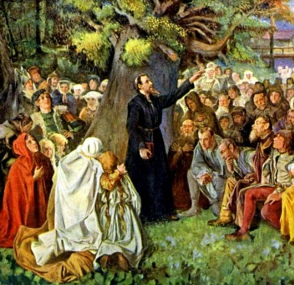
«Дивіться, люде: осьде булла,
Що я читав...» — і показав
Перед народом. Всі здрогнули:
Іван Гус буллу розідрав!!
Із Віфліємської каплиці
Аж до всесвітньої столиці
Луна, гогочучи, неслась.
Ченці ховаються... Мов кара,
Луна в конглаві оддалась —
І похилилася тіара!
Проповідь Яна Гуса на Kozím hrádku
У своїх проповідях Ян Гус критикував тодішні звичаї Католицької церкви, і вимагав докорінної реформи. Закликав повернутися до витоків християнської віри.
Це викликало незадоволення і страх у середовищі вищого
духовенства.
Проте історичного підтверд-ження того, що Ян Гус розірвав буллу ми не зустрічали.

Slide 7
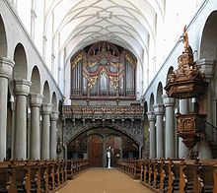
Конглав схаменувся,
Зібрав раду. Положили
Одностайне стати
Против Гуса.
І в Констанці
Всіх ворон скликати!
Та стерегти якомога
І зверху і здолу,
Щоб не втекла сіра птаха
На слав’янське поле.
Кафедральний собор м. Констанца
XVI Вселенський собор католицької церкви засідав
у місті Констанці (південна Німеччина) з 16 листопада 1414 до 22 квітня 1418 року.
Покарання Яна Гуса не було основною причиною скликання собору.
Головним його завданням бу-ло подолання результатів вели-кого розколу католицької цер-кви. До Констанца прибуло 30 кардиналів, 400 єпископів, ба-гато інших духовних діячів, представники держав — всього біля 18 тисяч людей.

Slide 8
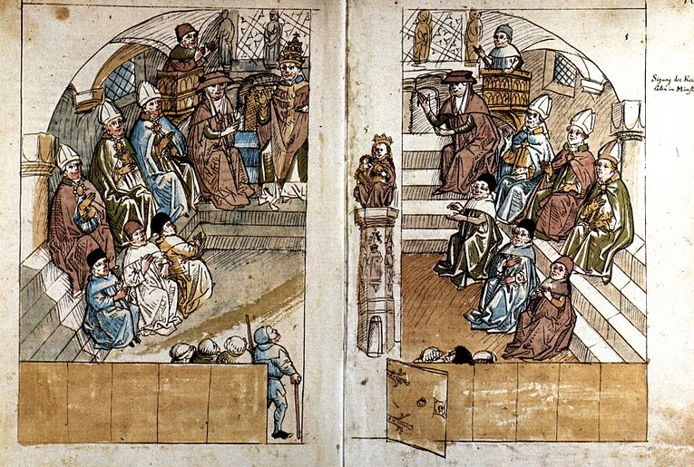
Задзвонили у Констанці
Рано в усі дзвони.
Збиралися кардинали,
Гладкі та червоні,
Мов бугаї в загороду,
І прелатів лава.
І три папи, і баронство,
І вінчані глави;
Зібралися, мов Іуди,
На суд нечестивий
Против Христа.
Засідання у кафедральному соборі Констанца. Середньовічна мініатюра
На той час католицька церква перебувала в глибокій кризі та схизмі — одночасно правило троє пап. На соборі усіх трьох поточних пап було позбавлено посади. Григорій XII — задовольнився кардинальським титулом; Іван XXIII — утік з собору, був
арештований і позбавлений влади; а Бенедикта XIII довелося позбавити влади заочно, оскільки дістатися до нього в Авіньоні (де він перебував) було неможливо. Замість них було обрано єдиного Папу Римського Мартіна V.

Slide 9
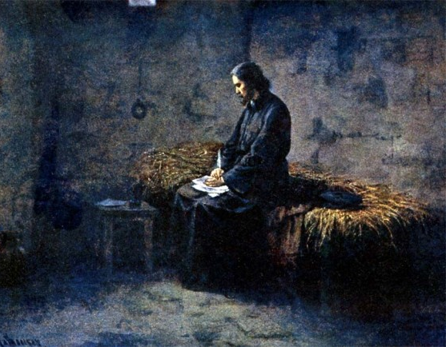
У Празі глухо гомонять,
І цесаря, і Вячеслава,
І той собор тисячоглавий
Уголос лають! Не хотять
Пускать в Констанц
Івана Гуса!
«Жив Бог! жива душа моя!
Брати, я смерті не боюся!
Я докажу отим зміям,
Я вирву їх несите жало!..»
Ян Гус пише останнє послання чехам з в’язниці в Констанці.
Восени 1414 р. Гуса було ви-кликано на церковний собор
у Констанці. Сподіваючись у відкритому диспуті захистити свої погляди, він без вагань вирушив туди. 28 листопада 1414 р. Гуса було викликано
на допит перед папою та кардиналами і після нетрива-лої дискусії між ним і його опонентами, незважаючи
на наявність охоронної
грамоти імператора Сигізмун-да, заарештовано та ув'язнено.

Slide 10
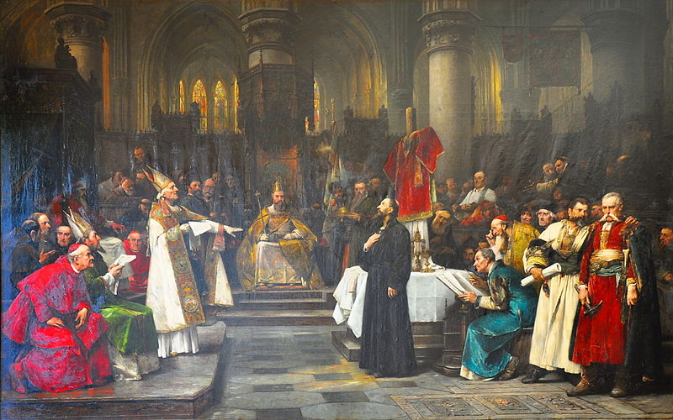
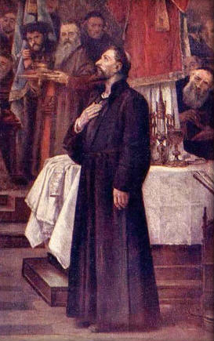
“Мовчи, чеше смілий…”-
Гадюкою зашипіли
«Ти єретик! ти єретик!
Ти сієш розколи!
Усобища розвіваєш,
Святійшої волі
Не приймаєш!..»-«Одне слово!»
«Побороли! побороли!..» —
Мов обеленіли.
«Автодафе! автодафе!..» —
Гуртом заревіли.
Вацлав Брожик. "Ян Гус на Соборі в Констанці" (1883)
6 липня 1415 року відбулося останнє засідання собору у справі Яна Гуса. Він знову хотів захищатися, проте його примусили замовчати, бо метою засідання було вже не
слухання, а винесення вироку.
Оскільки Гус знову відмо-вився зректися своїх поглядів та творів, собор вирішив, що з ним нічого вже не можна зробити і передав його світській владі.

Slide 11
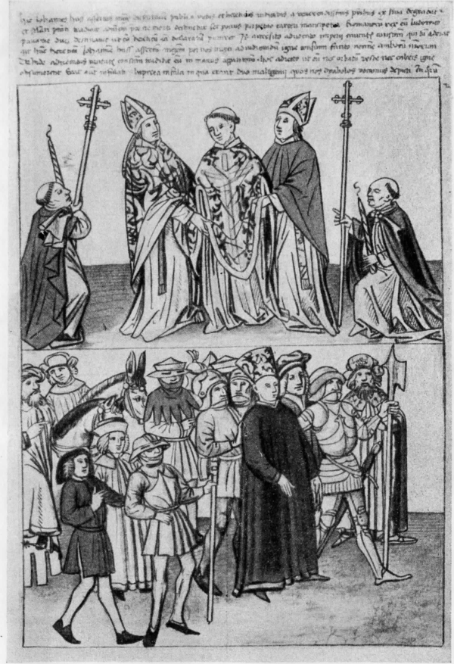
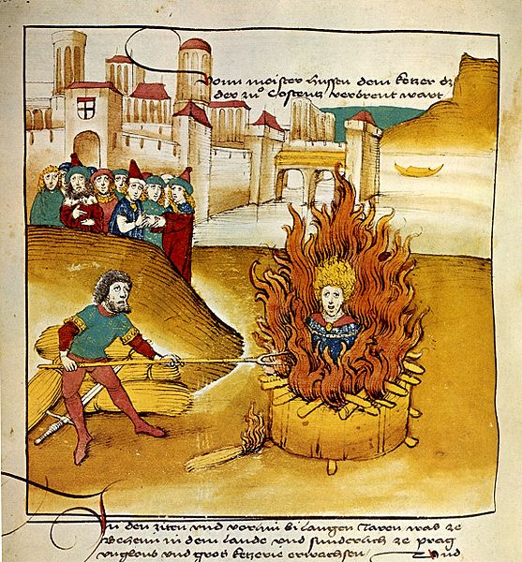
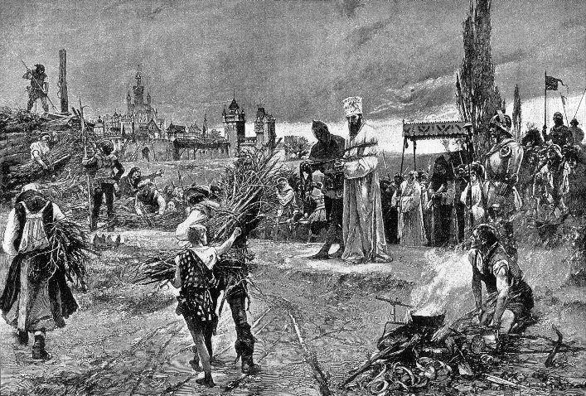
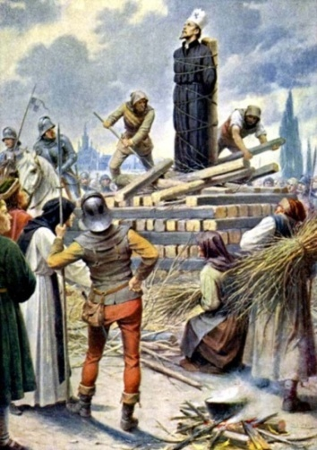
Задзвонили в усі дзвони,
І повели Гуса
На Голгофу у кайданах
І не стрепенувся…
«Пали! пали!..»
«Крові! крові хочуть!
Крові вашої!..» І димом
Праведного вкрило.
Spiezer Chronik, 1485
Ян Гус, якого ведуть до місця страти
Спалення Яна Гуса 1415 р. в Констанці
Міська рада Констанци в той же день прийняла рішен-ня стратити Гуса через спалення. Місце страти було призначене за міською брамою, на дорозі до Готтлібена. Уже
прив'язаному до стовпа Яну Гусові королівський чиновник востаннє запропонував відректися і зберегти життя. Гус відмовився. Після цього вогнище було запалене.
Ян Гус, якого ведуть до місця страти (з хроніки Ріхенталя)
Спалення Яна Гуса 1415 р. в Констанці

Slide 12
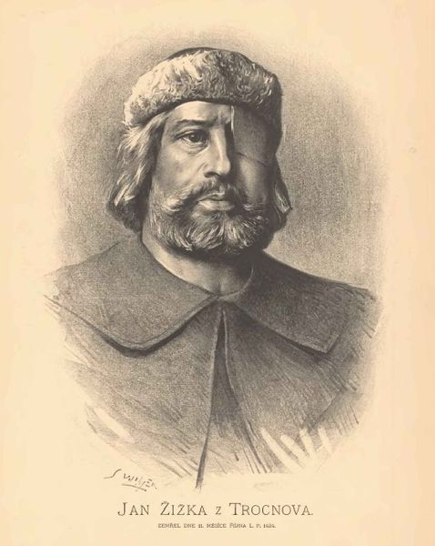
Запалили... Та Божого
Слова не спалили,
Не вгадали, що вилетить
Орел із-за хмари
Замість гуся і розклює
Високу тіару.
Все зробили... Постривайте!
Он над головою
Старий Жижка з Таборова
Махнув булавою.
Ян Вилимек. Портрет Яна Жижки
Релігійні ідеї празького про-повідника Яна Гуса стали моральним орієнтиром для тисяч незадоволених соціаль-ною несправедливістю.
Звістка про спалення Гуса викликала заворушення на чеських землях, які
пізніше призвели до запеклих та спустошливих гуситських воєн – боротьби прихильників реформатора Яна Гуса проти німецького імператора й като-лицької церкви. Одним з ліде-рів гуситів був Ян Жижка.

Slide 13
В результаті роботи над проектом ми виявили, що
більшість подій, описаних Т.Г. Шевченком у поемі
“Єретик” мали місце в історії Чехії XVст.;
постаті Яна Гуса та Яна Жижки є історичними;
у поемі Шевченко допустив ряд неточностей:
Ян Гус не “роздирав” буллу;
церковний собор у Констанці зібрався для вирішення цілого ряду церковних питань, а не тільки заради покарання Яна Гуса.
Таким чином, ми можемо зробити висновок, що поема
Т.Г. Шевченка “Єретик” має глибоке історичне підґрунтя.
Робота може бути використана на уроках української літератури та історії в загальноосвітній школі.

Slide 14
Використана література
Тарас Шевченко. Кобзар. - К.: Державне видавництво художньої літератури. 1961. – 616 с.
Войтович Л., Козак Н., Овсінський Ю., Чорний М. Medium aevum: Середні віки. Підручник для історичних спеціальності ВУЗів / За ред. Л.Войтовича. - Львів: Тріада плюс, 2010. -502 с.
Карева В.В. Історія Середніх віків. 1999. http://psm.in.ua/01.aspx-583.html
Балух В.О., Коцур В.П. Історія середніх віків. Том 2. Частина 1. Високе і пізнє середньовіччя . - Чернівці: Наші книги, 2011. — 616 с. Курс лекцій.
Поляк, А.Н. Маркова. Всесвітня історія: Підручник для вузів / Під ред. -Г.Б. Поляка, А.Н. Маркової. - М.: Культура і спорт, ЮНИТИ, 1997. -496с., http://uch.meximas.com/vsemirnaya-istoriya-uchebnik-dlya-vuzov-pod.html
Энциклопедический словарь Брокгауза и Ефрона. Гус, Ян. В. Герье. http://ru.wikisource.org/wiki/ЭСБЕ/Гус,_Ян
В.І. Яременко. Світова історія у творчій спадщині Тараса Шевченка: спроба історіософського прочитання http://histans.com/JournALL/journal/2007/5/13.pdf
Максим Козлов. Папство в XIV-XV століттях. Епоха великих соборів. http://ua-referat.com
http://www.online-utility.org/image/gallery.jsp?title=Jan+Hus
Ян Гус реформатор http://pragagid.ru/jan-hus-propovednik-reformator-
nacionalnyj-geroj-chexii-14031

